Slide 1

ขอต้อนรับสู่การนำเสนอ
AUTOMATIC INDEXING
FOR VIRTUAL LIBRARY
การทำอินเด็กซ์อัตโนมัติ
สำหรับห้องสมุดเสมือน

Slide 2

นำเสนอโดย
น.ส. นภาพร จิรุภัณฑ์สวัสดิ์ 40010363
น.ส. นฤมล วงศ์อริยะกวี 40010373
อาจารย์ที่ปรึกษา
อ. อภิเนตร อูนากูล

Slide 3
Project Overview
1. วัตถุประสงค์และเหตุผลของโครงงาน
2. นิยามของ Virtual Library & Automatic Indexing
3. Requirement Analysis
4. ภาพรวมของระบบของโครงงาน
- Spider
- Automatic Indexing
- Classify Category
- ส่วน Interface และเว็บไซด์
5. ผลการทดลองและบทสรุป

Slide 4

วัตถุประสงค์ของโครงงาน
1.เพื่อศึกษาวิธีการในการค้นหาข้อมูล(Information Retrieval) ที่เหมาะสมและได้ประสิทธิภาพสูงสุด
2. เพื่อศึกษาโครงสร้างของห้องสมุดเสมือน (Virtual Library)
3. เพื่อศึกษาโครงสร้างในการจัดเก็บฐานข้อมูลและใน การดึงข้อมูล มาใช้งาน
4.นำเสนอและพัฒนาระบบเพื่ออำนวยความสะดวกแก่ผู้ดู แลระบบในการจัดเก็บข้อมูลและแบ่งแยกประเภท ของเอกสารภายในห้องสมุดเสมือน
5. สามารถนำระบบไปประยุกต์ใช้ได้

Slide 5



เหตุผลของโครงงาน
การเพิ่มข้อมูลและการติดต่อสื่อสารทางดิจิตอลมีเป็นจำนวนมาก ดังนั้นจึงต้องมีการจัดเก็บข้อมูลที่มีประสิทธิภาพ เพื่อให้มีการค้นคืนข้อมูลได้ง่ายและรวดเร็วยิ่งขึ้น

Slide 6
Project Overview
1. วัตถุประสงค์และเหตุผลของโครงงาน
2. นิยามของ Virtual Library & Automatic Indexing
3. Requirement Analysis
4. ภาพรวมของระบบของโครงงาน
- Spider
- Automatic Indexing
- Classify Category
- ส่วน Interface และเว็บไซด์
5. ผลการทดลองและบทสรุป

Slide 7



นิยามของ VIRTUAL LIBRARY
คือ ห้องสมุดที่สามารถให้บริการในการสืบค้นข้อมูลผ่านทาง
เว็บเบราเซอร์ โดยเป็นข้อมูลในรูปแบบดิจิตอล ซึ่งรูปแบบการทำงาน ก็จะเหมือนกับ Search Engine แบบ Directory ตัวหนึ่ง
Internet

Slide 8




การเก็บข้อมูลของ Virtual Library
Internet
ค้นหาข้อมูล
ฐานข้อมูล

Slide 9
นิยาม AUTOMATIC INDEXING
การหาคำ (Index Term) เพื่อใช้เป็นตัวแทนของเอกสารนั้น และเมื่อป้อนเอกสารดิจิตอลเข้าไปก็จะสามารถหา Index Term เพื่อใช้ในการสืบค้นได้โดยอัตโนมัติ
Index Term
Index Term
Index Term

Slide 10
Project Overview
1. วัตถุประสงค์และเหตุผลของโครงงาน
2. นิยามของ Virtual Library & Automatic Indexing
3. Requirement Analysis
4. ภาพรวมของระบบของโครงงาน
- Spider
- Automatic Indexing
- Classify Category
- ส่วน Interface และเว็บไซด์
5. ผลการทดลองและบทสรุป

Slide 11
3. REQUIREMENT ANALYSIS
USE CASE
SCENARIO - COLLABORATION
CLASS DIAGRAM

Slide 12
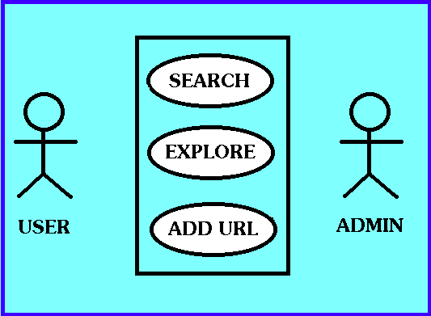
USE CASE

Slide 13
Collaboration - Add URL
3: CALL SPIDER
FOR FIND URL
1: INPUT INITIAL URL
2: INITIAL URL
SERVER
SPIDER
ADMIN : admin
7: ADD URL
4: GET TEXT
AUTOMATIC
INDEXING
DOCUMENT
CLASSIFICATION
DATABASE
5: INDEX
TERM
6: CATEGORY
& INDEX TERM

Slide 14
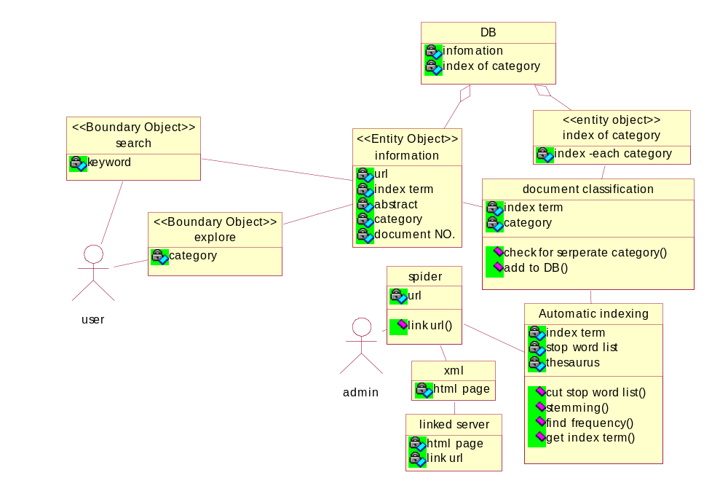
CLASS DIAGRAM
client
server

Slide 15
Project Overview
1. วัตถุประสงค์และเหตุผลของโครงงาน
2. นิยามของ Virtual Library & Automatic Indexing
3. Requirement Analysis
4. ภาพรวมของระบบของโครงงาน
- Spider
- Automatic Indexing
- Classify Category
- ส่วน Interface และเว็บไซด์
5. ผลการทดลองและบทสรุป

Slide 16
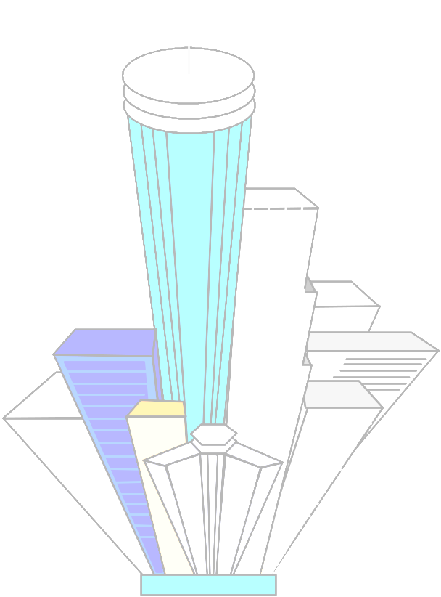
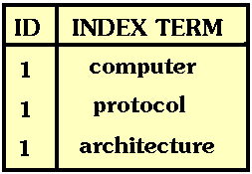

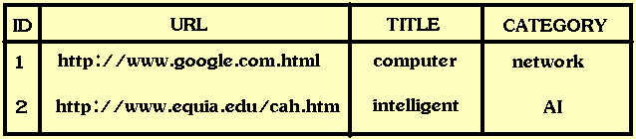
ภาพรวมของโครงงาน
Spider & Parser
Automatic Indexing
Get XML file
from cyberspace
Id.1
Classify category

Slide 17
Project Overview
1. วัตถุประสงค์และเหตุผลของโครงงาน
2. นิยามของ Virtual Library & Automatic Indexing
3. Requirement Analysis
4. ภาพรวมของระบบของโครงงาน
- Spider
- Automatic Indexing
- Classify Category
- ส่วน Interface และเว็บไซด์
5. ผลการทดลองและบทสรุป

Slide 18

1. SPIDER
จะไปค้นหาข้อมูลที่ต้องการหาทั่วทุกเว็บไซด์ตามแต่ว่าแต่ละเว็บไซด์จะสามารถลิ้งค์ต่อไปยังเว็บไซด์ใดได้บ้าง และจะทำการดึงไฟล์สกุล xmlมา
Internet
XML

Slide 19
1. SPIDER
Initial Page
SPIDER
XML
spawn
AUTOMATIC
INDEXING
HTML
SPIDER
XML

Slide 20
Project Overview
1. วัตถุประสงค์และเหตุผลของโครงงาน
2. นิยามของ Virtual Library & Automatic Indexing
3. Requirement Analysis
4. ภาพรวมของระบบของโครงงาน
- Spider
- Automatic Indexing
- Classify Category
- ส่วน Interface และเว็บไซด์
5. ผลการทดลองและบทสรุป

Slide 21


การจัดเตรียมไฟล์ XML ที่ได้มา
ก่อนทำการจัดทำอินเด็กซ์ จะทำการตรวจสอบว่า ไฟล์นั้นมีในฐานข้อมูลหรือยัง
ทำการตรวจสอบดูว่าถูกต้องตาม syntax ของ xml หรือไม่

Slide 22
รูปแบบของ XML ที่กำหนดไว้
<?xml version=”1.0”?>
<!DOCTYPE INFORMATION [
<!ELEMENT INFORMATION (TITLE, ABSTRACT, DESCRIPTION)>
<!ELEMENT TITLE (#PCDATA)>
<!ELEMENT ABSTRACT (#PCDATA)>
<!ELEMENT DESCRIPTION (#PCDATA)> ]>
<INFORMATION>
<TITLE> </TITLE>
<ABSTRACT> </ABSTRACT>
<DESCRIPTION> </DESCRIPTION>
</INFORMATION>

Slide 23

AUTOMATIC INDEXING
XML
Separate
Word
Stop word
elimination
My
system
is
an
automatic
indexing
Stemming
My system is an automatic indexing.
Word T A D
My
system
is
an
automatic
indexing
X
agent 84
system 51
intelligent 33
network 22
eyes eye
eating eat
worked work
employee employ
Word Freq
agent 2 3 5
system 1 6 7
Ranking
Count
Frequency
X
X
agent = (2*25)+(3*8)+(5*1)
system = (1*25)+(6*8)+(7*1)

Slide 24
SEPARATE WORD
<information>
<title>
How to separate word?
</title>
<abstract>
You can separate word by spaces between words and letters.
</abstract>
<description>
You have to eliminate symbols in each sentences.
</description>
</information>
ABSTRACT
you
can
separate
word
by
spaces
between
words
and
letters
TITLE
how
to
separate
word
DESCRIPTION
you
have
to
eliminate
symbols
in
each
statements

Slide 25
Stop Words Elimination
ABSTRACT
you
can
separate
word
by
spaces
between
words
and
letters
TITLE
how
to
separate
word
X
DESCRIPTION
you
have
to
eliminate
symbols
in
each
statements
X
X
X
X
X
X
X
X
X

Slide 26
STEMMING
EAST
EASTER
EASY
EAT
EAU
EAVES
EBB
EBONITE
EAT
EAT
ROOT DIC.

Slide 27
STEMMING
PLATTER
PLATYPUS
PLAUDIT
PLAY
PLAYBACK
PLAYBILL
PLAYGROUND
PLAYED
PLAY
PLAY
X
ROOT DIC.

Slide 28
STEMMING
ASTUTE
ASUNDER
ASYLUM
AT
ATHEISM
ATHELETE
Database
ATE
EAT
ROOT CHILD
EAT ATE
EAT EATEN
ROOT DIC.

Slide 29
COUNT FREQUENCY
WORD TITLE ABSTRACT DESCRIPTION
intelligent 1 5 20
expert 1 2 22
network 0 3 15
intelligent = (1*25) + (5*10) + (20*1) = 95
expert = (1*25) + (2*10) + (22*1) = 67
network = (0*25) + (3*10) + (15*1) = 45

Slide 30
WORD SCORE
intelligent 95
expert 67
network 45
system 37
neural 35
RANKING

Slide 31
Project Overview
1. วัตถุประสงค์และเหตุผลของโครงงาน
2. นิยามของ Virtual Library & Automatic Indexing
3. Requirement Analysis
4. ภาพรวมของระบบของโครงงาน
- Spider
- Automatic Indexing
- Classify Category
- ส่วน Interface และเว็บไซด์
5. ผลการทดลองและบทสรุป

Slide 32
CLASSIFY CATEGORY
intelligent AI
expert AI
thread OS
operate OS
Term Category
Agent Operating System
Artificial Intelligence Programming
Database Security
Information Retrieval Software Engineering
Network Others

Slide 33
Project Overview
1. วัตถุประสงค์และเหตุผลของโครงงาน
2. นิยามของ Virtual Library & Automatic Indexing
3. Requirement Analysis
4. ภาพรวมของระบบของโครงงาน
- Spider
- Automatic Indexing
- Classify Category
- ส่วน Interface และเว็บไซด์
5. ผลการทดลองและบทสรุป

Slide 34
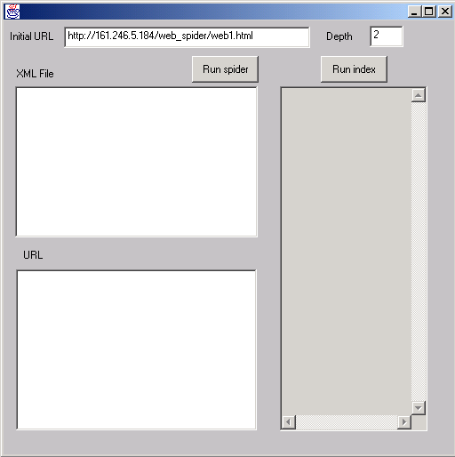
ส่วน Interface ของ Administrator

Slide 35
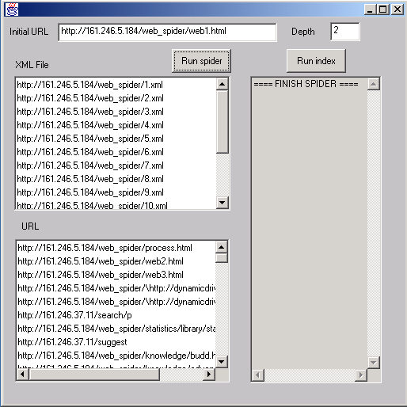
ส่วน Interface ของ Administrator

Slide 36
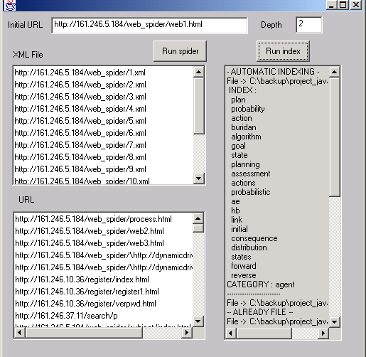
ส่วน Interface ของ Administrator

Slide 37
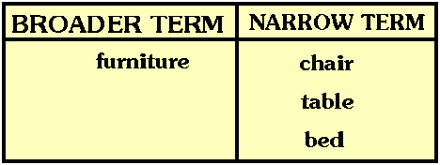
การค้นหาข้อมูลในเว็บไซด์
จะทำการค้นหาเอกสารซึ่งมีอินเด็กซ์เทอมตรงกับคีย์เวิร์ดที่ป้อนลงไป
กรณีที่ค้นหาเอกสารซึ่งมีอินเด็กซ์ไม่ตรงกับคีย์เวิร์ดที่ป้อนเอาไว้จะทำการเช็คกับ Thesaurus ว่ามีคำใดที่มีความหมายใกล้เคียงและจะทำการหาเอกสารอื่นที่เกี่ยวข้องกับคีย์เวิร์ดที่ผู้ใช้ป้อนลงไป

Slide 38
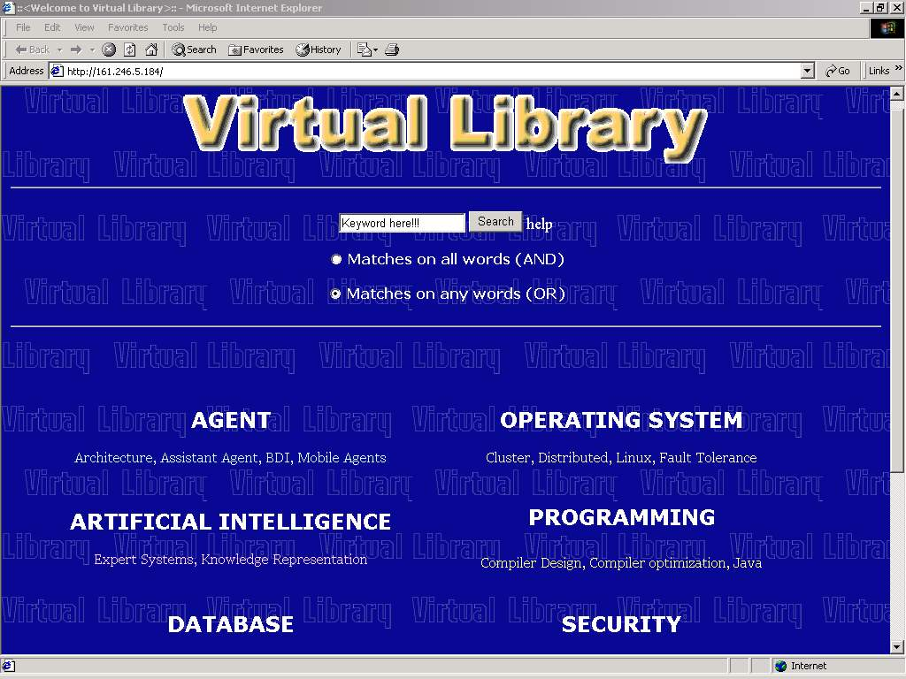
ส่วน Interface ของ User

Slide 39
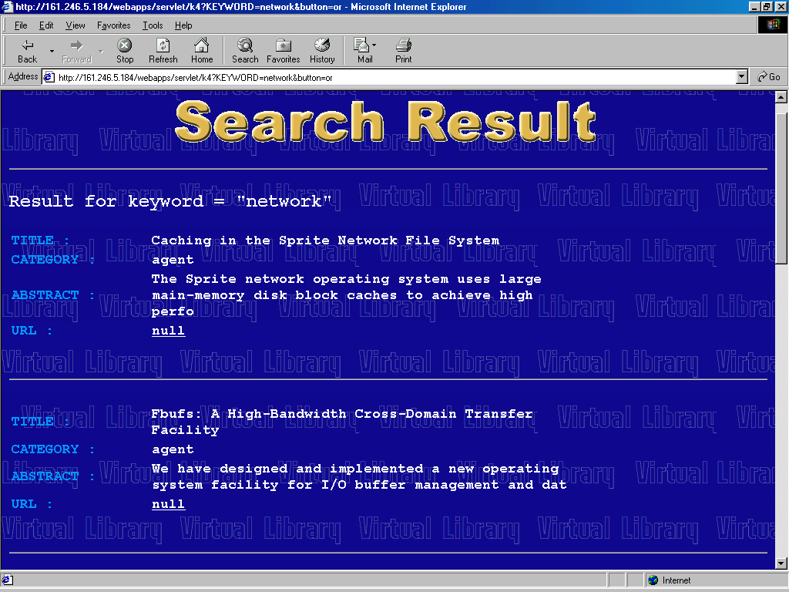
SEARCH

Slide 40
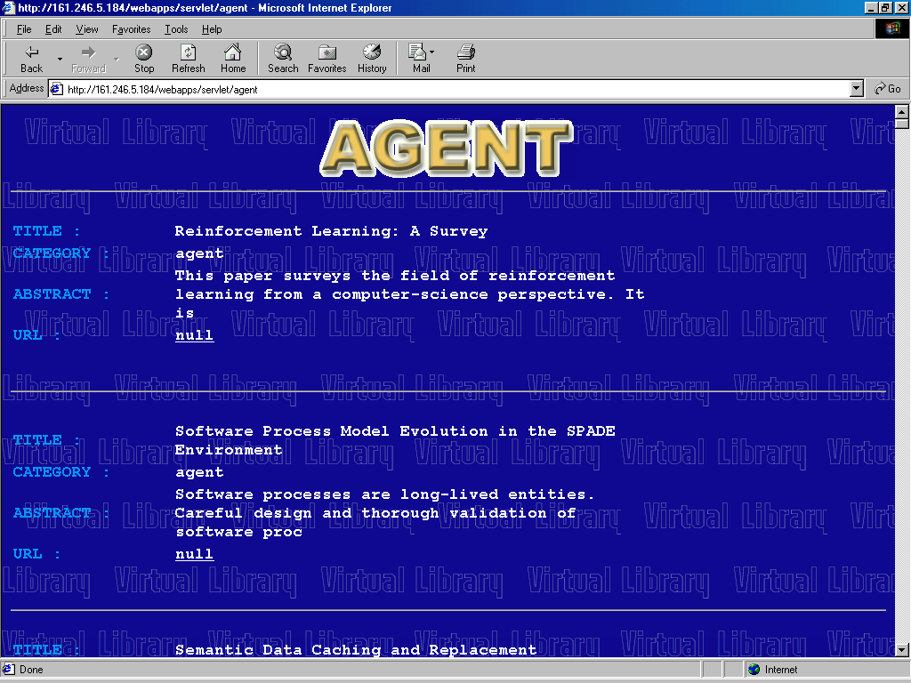
EXPLORE

Slide 41
Project Overview
1. วัตถุประสงค์และเหตุผลของโครงงาน
2. นิยามของ Virtual Library & Automatic Indexing
3. Requirement Analysis
4. ภาพรวมของระบบของโครงงาน
- Spider
- Automatic Indexing
- Classify Category
- ส่วน Interface และเว็บไซด์
5. ผลการทดลองและบทสรุป

Slide 42
ผลการทดลอง
80
50
90
50
40
50
60
50
40
% ความถูกต้องในการ
แบ่งแยกประเภทเอกสาร
% ความผิดพลาด
ประเภทของเอกสาร
แบ่งเอกสารผิด ไม่สามารถแยกได้
AGENT
AI
DATABASE
IR
NETWORK
OS
PROGRAMMING
SECURITY
SE
10
20
0
20
40
30
20
20
30
10
30
10
30
20
20
30
30
30
เฉลี่ยเปอร์เซ็นต์
ความถูกต้อง
55.55
21.11
23.33
Notes:
ต้องเกริ่นว่าทำการเตรียมไฟล์ xml เอาไว้ 90 ไฟล์
แล้วทดลองนำไฟล์เหล่านี้ลงเว็บแล้วนำมาให้ลองรันโดยสไปเดอร์ ทำอินเด็กซ์ต่างๆ

Slide 43
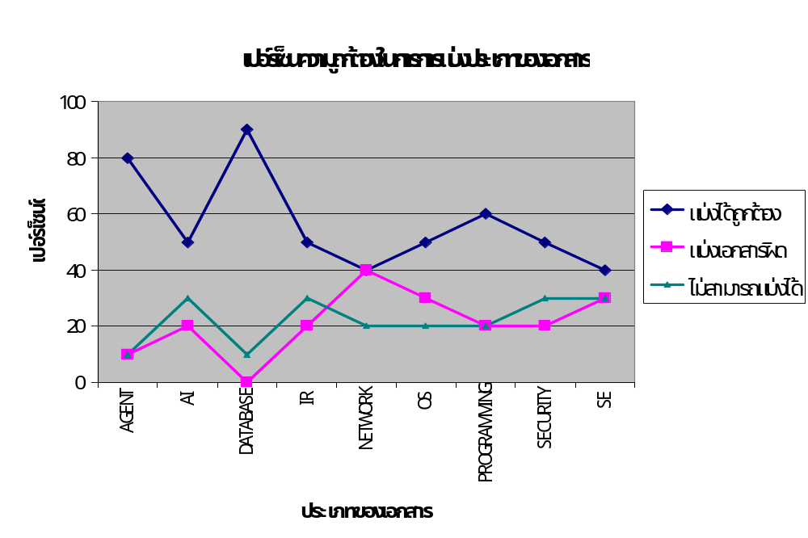

Slide 44
บทสรุป
โครงงานมีข้อจำกัดคือไฟล์ข้อมูลเป็นไฟล์สกุล “.xml” เท่านั้น
การทำอินเด็กซ์และการจัดแบ่งประเภทโดยมนุษย์นั้น ย่อมให้ผลการทำงานที่ดีกว่าใช้ โปรแกรมในการจัดทำ
โครงงานนี้ใช้เพื่อช่วยในการทำงานของมนุษย์
ในการพัฒนาต่อไปในอนาคตอาจมีการนำ Neural Network มาใช้เพื่อให้โปรแกรมเกิดการเรียนรู้และจะทำให้ผลการทำงานมีความถูกต้องมากขึ้น

